Slide 1
AWS – Serverless I API Gateway
Marija Janković, Sandra Radojević, Nikola Ilić
Beograd, 8.11.2022.

Slide 2
Agenda
01
04
Serverless
AWS Api Gateway
02
05
Instanciranje AWS servisa
AWS Api Gateway – u praksi
03
AWS Cloudformation

Slide 3

serverless
- Skalabilnost - "Pay as you go" - "Build in integrations"
- Niži troškovi
- Lakše održavanje sistema
Notes:
Serverless on AWS
Build and run applications without thinking about servers.
Serverless technologies feature automatic scaling,
built-in high availability, and a pay-for-use billing model to increase agility and optimize costs.
Ovde se može objasniti prednosti i mane
On-premise i Cloud resenja. Kada se koristi jedno / Cloud, koje su sve prednosti:
Odrzivost, skalabilnost, brzina promene konfiguracije, gotova resenja... On-premise / Security policies,
Trendovi:
ali npr. Pentagon prelazi na Cloud resenje - zbog odrzivosti

Slide 4
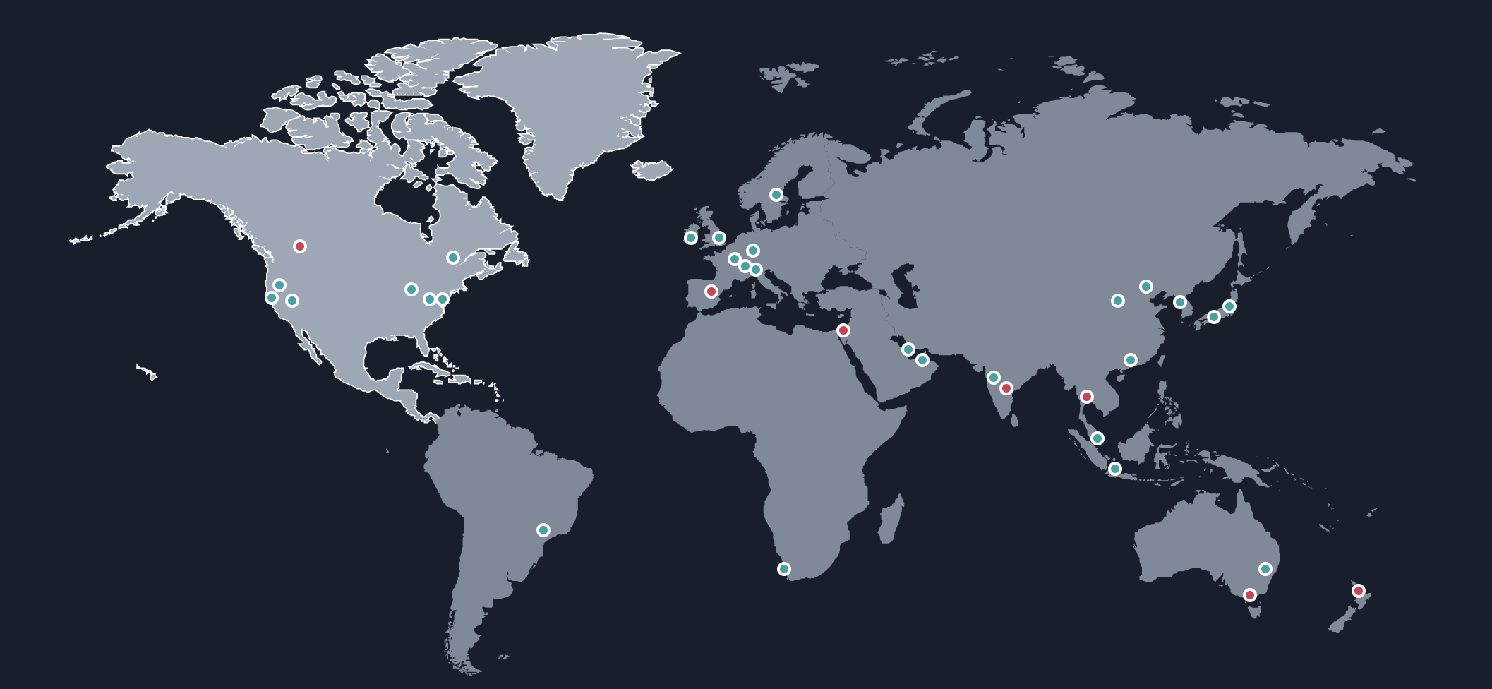
AWS regioni
Notes:
Serveri postoje svuda u svetu ali AWS brine o njima, a pogotovu o podvrsti serverless servise, gde dodatno brine o skalabilnosti, odrzivosti. Radi na automatski nacin skaliranje...
Tako da ne postoji BE bez servera.
Zelene i crvene tackice na slici. Zelene - up and running. Crvene - u razvoju

Slide 5
Razvojna okruženja i AWS regioni
Razvojna okruženja:
- Development - DEV
- Testing – TEST
- Acceptance – ACC
- Production – PROD
AWS regioni:
- 25 regiona
Konfiguracija servisa:
- kompleksnost servisa
- različita konfiguracija
Notes:
Objasniti čemu služe razvojna okruženja.
Svako ponaosob,
Dev, Test, Acc, Prod.
Koji bi bili izazovi raditi bez cloudformation-a onda (podesavanje svega manuelno... Da li bi to bilo održivo..?) pogotovo manuelno
Potrebe za podizanjem arhitekture na više različitih AWS regiona
- dolazi se do sličnog problema kao sa razvojnim okruženjima

Slide 6
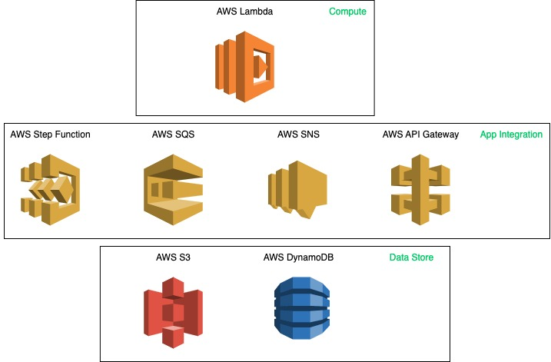
AWS serverless servisi

Slide 7

Cloudformation
03

Slide 8
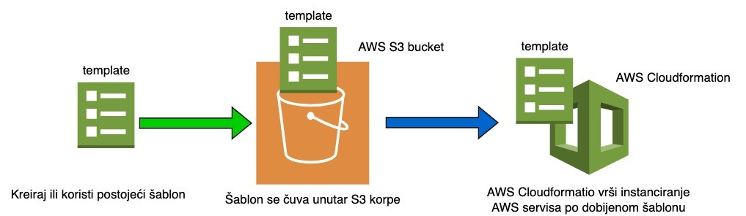
Cloudformation
AWS Cloudformation je servis uz pomoć kog se mogu instancirati svi AWS servisi definisani kroz određene AWS šablone (AWS template).
* AWS servisi (preko 200 AWS servisa) - održavanje arhitekture?
infrastructure as code
Notes:
Čemu šabloni?
Zašto ne ide sve kroz AWS console? - Ručno :)
Ts to js, zip, package, upload to s3 – pripremne radnje (za serverless u odnosu na cf)
Ali cloud formation jeste osnova (sve je na kraju cloud f)
AWS CloudFormation is a service that helps you model and set up your AWS resources so that you can spend less time managing those resources and more time focusing on your applications that run in AWS. You create a template that describes all the AWS resources that you want (like Amazon EC2 instances or Amazon RDS DB instances), and CloudFormation takes care of provisioning and configuring those resources for you. You don't need to individually create and configure AWS resources and figure out what's dependent on what; CloudFormation handles that. The following scenarios demonstrate how CloudFormation can help.

Slide 9
Instanciranje AWS servisa
Infrastructure as a code - IaaC:
AWS Cloudformation (više na sledećim predavanjima)
AWS SAM
Serverless Framework (više na sledećim predavanjima)
AWS CDK
Notes:
Prvi naveden jer je osnova, ostalo su pomocni alati ili nesto "nad", wrapper

Slide 10
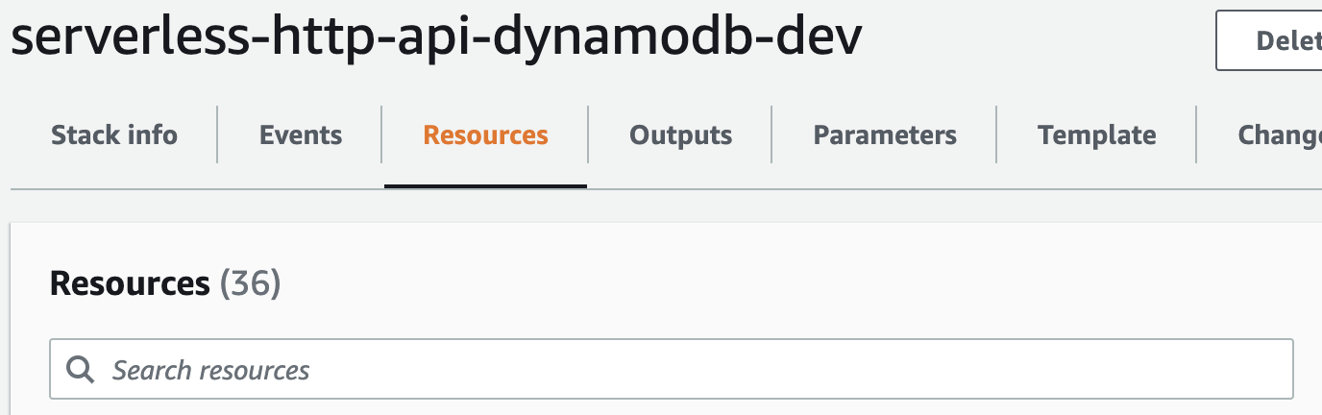
Cloudformation limiti
Svi Cloudformation limiti
Primer:
resources – 500.
U našem primeru iskorišćeno 36.
Notes:
Sve ima ogranicenje, ogranicenja. Sta god radili na AWS-u.

Slide 11
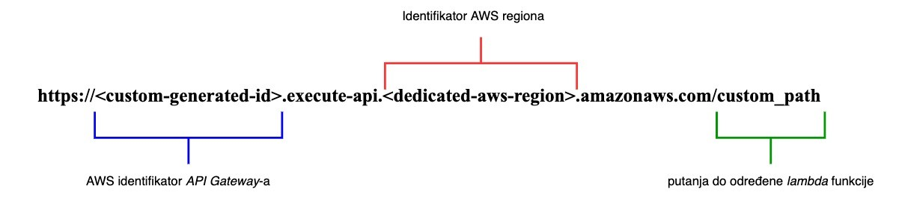
POSTMAN alat – AWS_ID
Notes:
Ovde treba objasniti sta je "AWS_ID". I zgodno je objasniti URL.

Slide 12
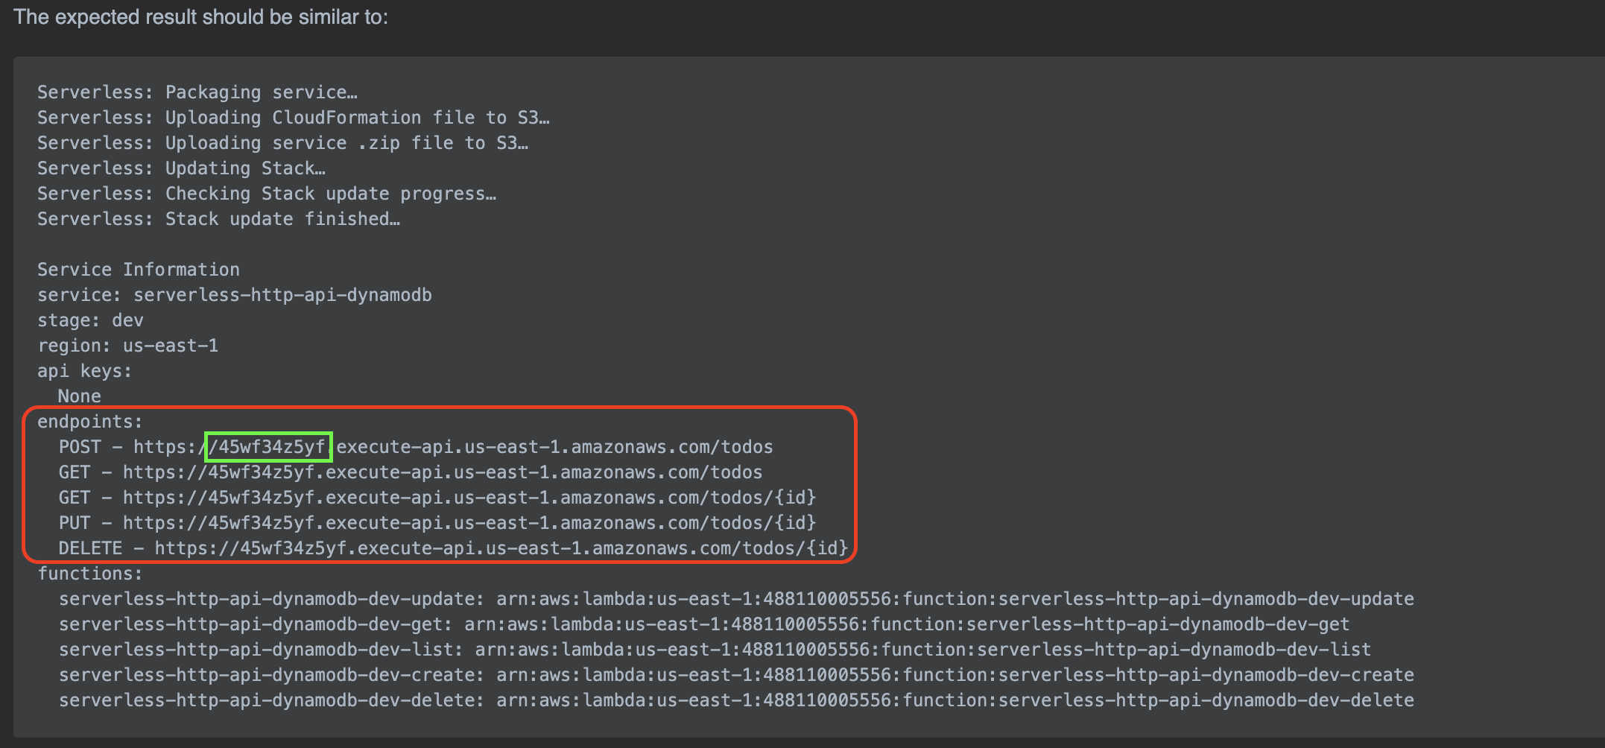
POSTMAN alat – AWS_ID
Notes:
Ovde treba objasniti sta je "AWS_ID". I zgodno je objasniti URL.

Slide 13

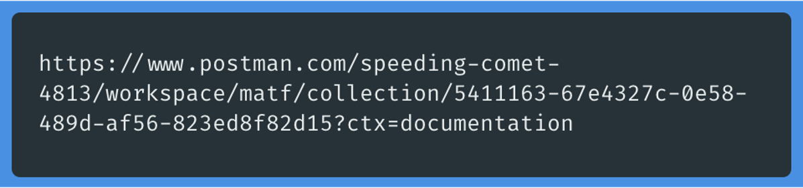
POSTMAN ALAT// APPENDIX?
Notes:
Link do postman kolekcije
Malo da im se objasni postman I da se okinu endpointi, da vide body, request I tako te stvari. OVO je za nas... Ako ima vremena build API gateway/a preko koda

Slide 14
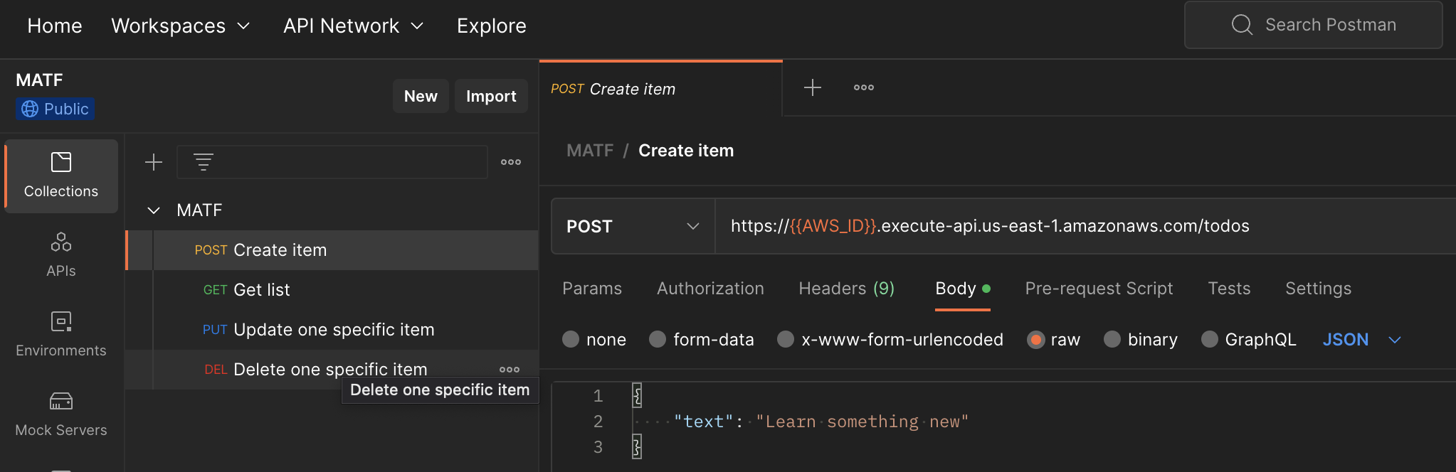
POSTMAN alat / APPENDIX?
Notes:
Ovde je bitno nakon sto otvore postman da odrade fork opciju, do naprave svoju kolekciju endpointa.

Slide 15
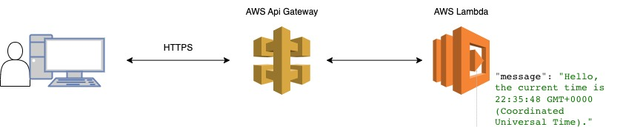
Serverless – PRIMER / appendix?
Notes:
Objasniti I povezati sliku sa primermo koji ce se instalirati
Http ce se koristiti za komunikaciju sa krajnjim korisnikom
Komunikacija preko postmana ce se simulirati
Ovo je prikaz arhitekture koju cete svi napraviti na vasim nalozima

Slide 16
Serverless – PRIMER/ APPENDIX?
https://github.com/serverless/examples/tree/v3/aws-node-http-api
git clone https://github.com/serverless/examples.git
cd examples serverless-simple-http-endpoint
npm install
sls deploy
Notes:
Entuzijazam :)
AWS kozola da se pokaze sve to da se klikne I probaju generisani url/ovi

Slide 17

API gateway
04

Slide 18
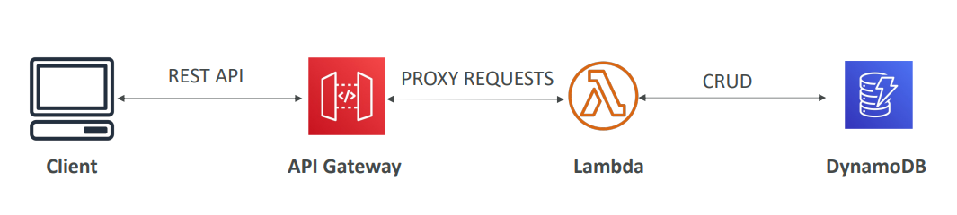
UVOd
Kreiranje, deployment i održavanje API-ja
Podržava websocket protokol, keširanje...
Swagger/OpenAPI import/export
Notes:
1. Moze se napraviti REST API, HTTP API, REST API private i WebSocket API (prva strana u konzoli kada pravimo API)
2. REST API – u konzoli pravimo resurse i dodajemo metode (GET, POST, PUT, DELETE), to da im pokazemo kako se pravi jedan endpoint

Slide 19
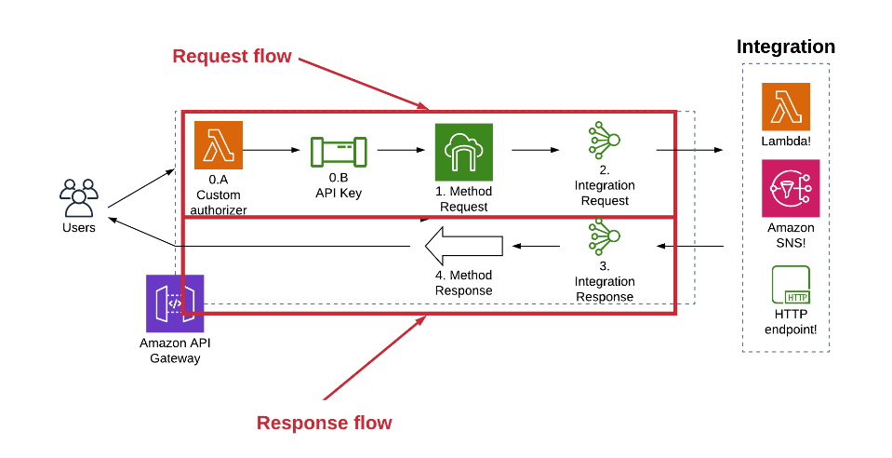
FLOW I kLjučni elementi API gateway-A
Notes:
1. Dakle, kada HTTP zahtev dođe na API Gateway, on će proći kroz tri elementa:
Prvo, proći će kroz request flow da bi ovlastio, potvrdio i transformisao zahtev.
Drugo, ići će na integraciju gde će servis obrađivati zahtev.
Konačno, proći će kroz response flow da bi se transformisao i pripremio odgovor za originalnog klijenta.
2. Sve cemo ovo pokazati kako zapravo izgleda u konzoli

Slide 20
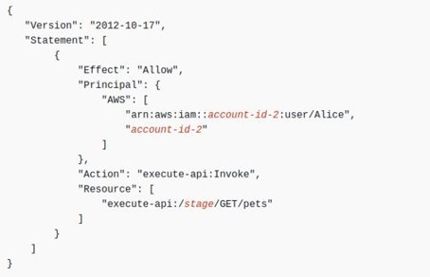
Sigurnost
Cognito
Custom authorizer – lambda funkcija koju sami definišemo
IAM role/policy
Notes:
Dozvoliti VPC endpoint, IP adresu, opseg IP adresa, cross-account...

Slide 21
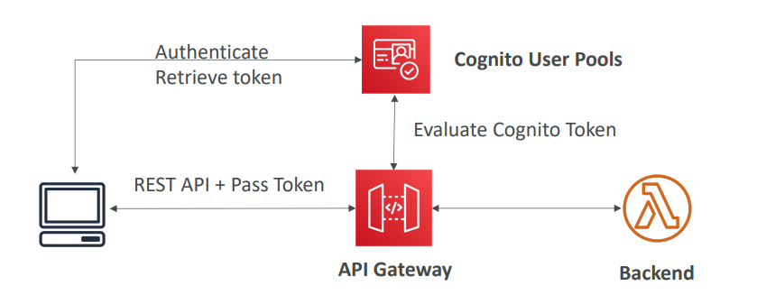
cognito
Notes:
1. Koriste tokeni iz Cognito User Pool-ova, vise o ovome ce biti na predavanju o Cognitu

Slide 22
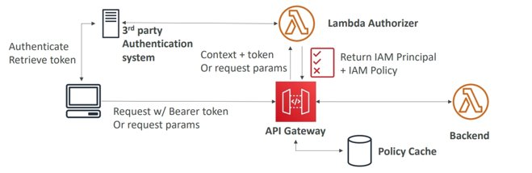
Custom authorizer
Notes:
1. Sami pisemo Lambda funckiju (logiku za autorizaciju) I nju koristimo na gateway-u kao autorizer

Slide 23
primene
IAM – kada želimo na nivou user-a/rola da ograničimo pristup
Custom Authorizer
Odličan za 3rd party tokene
Sami definišemo autentikaciju i autorizaciju kroz kod
Cognito
Kada imamo svoj user pool, ili želimo da koristimo Google/Facebook/... za autentikaciju
Prednost je što se ne mora pisati novi kod za autentikaciju
Autorizacija mora na backendu biti pokrivena

Slide 24
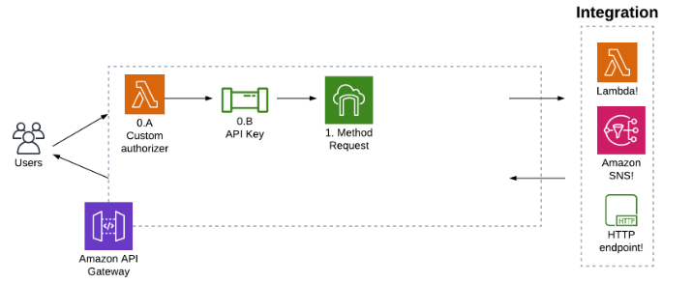
VALIDACIJA
• Validacija query string parametara, header-a, body-ja
Primer: Vrati 400 ako neki parametar nije prosleđen
Notes:
1. da se stavi npr da su neki header obavezni ili query stringovi
2. takodje da body koji saljemo dalje ka integraciji moze da bude u nekom definisanom formatu, pravi se request model (json schema) I definise format json-a koji se salje npr – ovo necemoooo!

Slide 25
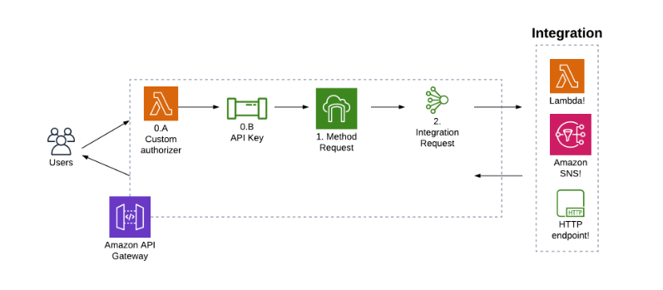
Integration REquest
Služe za modifikaciju body-ja
Transformišemo ga u oblik koji je potreban za backend integraciju
Filtriranje input-a (uklanjanje nepotrebnih podataka)
Notes:
1. Nekad nam ne treba da transformisemo request (da je request ok takav kakav je) I onda koristimo proxy integraciju
2. Imamo dve proxy integracije: Lambda proxy integracija I HTTP proxy integracija.
3. Proxy integracija uproscava koriscenje api gateway
4. ako cemo da napomenemo da se za modifikaciju koristi Velocity Template Language (VTL)

Slide 26
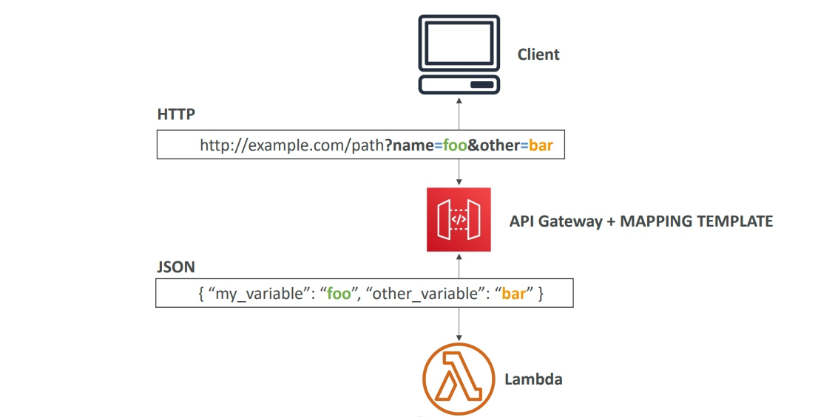
PRIMER

Slide 27
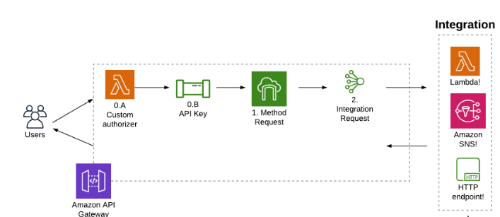
Integracije

Slide 28
Tipovi integracija
MOCK
LAMBDA
HTTP
AWS SERVIS
Zahtev se ne prosleđuje backend-u
API Gateway vraća response
Poziv lambda funkcije
Implementacija REST API-ja
HTTP endpointi na back-u
Npr load balancer
Razlog je dodavanje limit-a, API ključeva, keširanje...
Expose-ovanje AWS servisa
Npr slanje poruke na SQS, upload slike na bucket

Slide 29
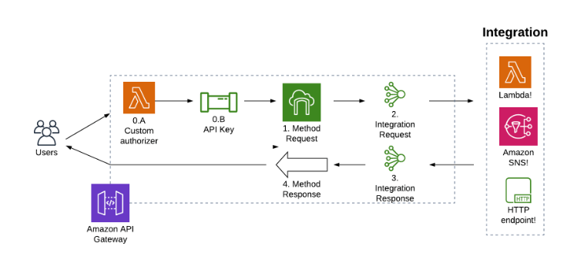
Response flow
Inverz do sada pomenutog
Integration response – transformacija
Method response – kontrola status kodova, body-ja
Notes:
1. ako koristimo proxy integraciju, integration response se ne namesta
2. takodje I ovde mozemo da transfomisemo body koji smo dobili iz integracije u format koji mi zelimo
Da li da dodamo ovo?
You use a regex pattern to identify the status code of your response.
If you’re using a Lambda integration, the regex pattern is applied to a Lambda error message. If you’re using an HTTP or AWS service proxy integration, the regex pattern is applied to the status code.
Once a status code is determined, you may transform the response using a VTL template, just like in the integration request.

Slide 30
Tipovi endpointa
EDGE OPTIMIZED
REGIONALNI
PRIVATNI
Za klijente u jednoj regiji
Može se kombinovati sa CloudFrontom, što donosi veću kontrolu oko keširanja i distribucije
Može mu se samo pristupiti iz VPC-a preko ENI-ja
Resurs polisa se koristi za definisanje pristupa
Za globalne klijente
Zahtevi prolaze kroz CloudFront lokacije
API Gateway je i dalje definisan na nivou jedne regije

Slide 31
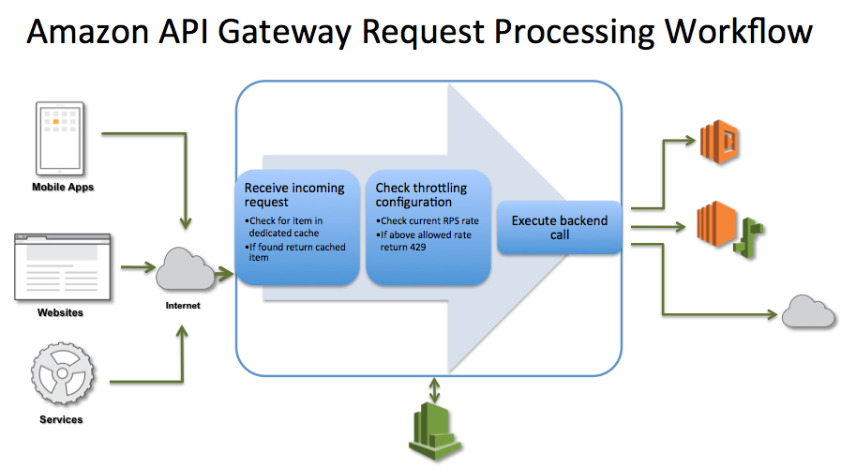
Ograničenja i throttling
Rate limiting - omogućava da se podesi maksimalan broj zahteva u određenom vremenskom periodu, kao što je dan, nedelja ili mesec.
Throttling limit - određuje koliko je zahteva u sekundi dozvoljeno za određeni usage plan/API/metodu.
Preporučuje se postavljanje limit-a na nivou stage-a, metoda...
Notes:
1. API keys koristimo da upravo da bismo namestili ova ogranicenja i njega mozemo da vezemo za usage plan

Slide 32
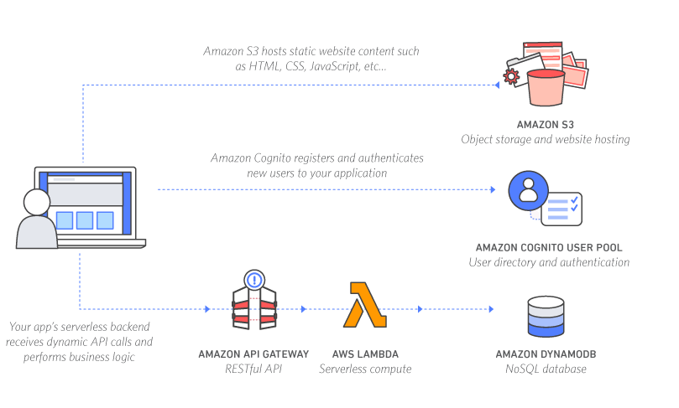
Primer arhitekture

Slide 33

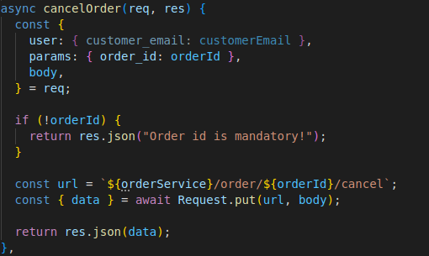
API gateway vs NODE.JS SERVER

Slide 34
API gateway – u praksi
05

Slide 35
Pitanja
n.ilic@levi9.com
s.radojevic@levi9.com
marija.jankovic@levi9.com
35

Slide 36
Korisni materijali
Appendix:
Introduction to AWS CloudFormation
SAM vs Serverless vs AWS CDK
serverless - examples
serverless - examples - Github
https://www.serverless.com/plugins

Slide 37
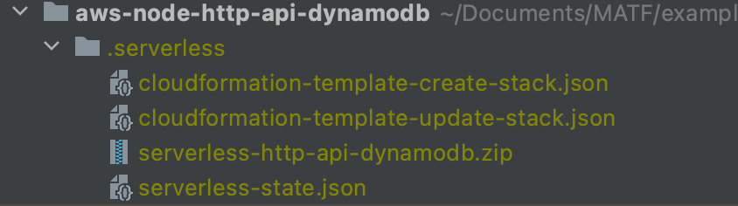
Serverless komande
Serverless --package
Notes:
Objasniti sve o serverless package
Povezati pricu serverless vs cloudformation
Pokazati u AWS konzoli da je to isti kod
Objasniti sve paramtre lambda funkcije cloudformation-a I zasto one ne postoje u serverless fajlu?

Slide 38
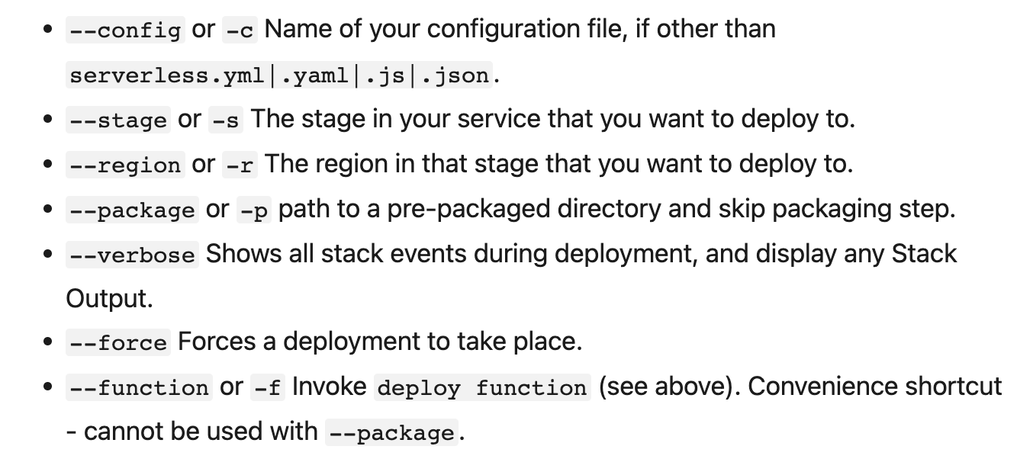
Serverless komande
Notes:
Ovde se može objasniti prednosti i mane
On-premise i Cloud resenja. Kada se koristi jedno / Cloud, koje su sve prednosti:
Odrzivost, skalabilnost, brzina promene konfiguracije, gotova resenja... On-premise / Security policies,
Trendovi:
ali npr. Pentagon prelazi na Cloud resenje - zbog odrzivosti

Slide 39
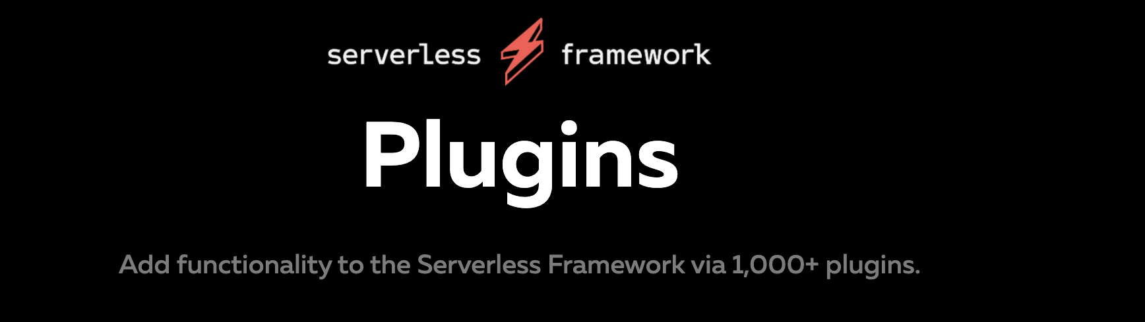
Serverless plugins
serverless-plugin-typescript
serverless-prune-plugin
serverless-webpack
Notes:
Objasniti sve o serverless package
Povezati pricu serverless vs cloudformation
Pokazati u AWS konzoli da je to isti kod
Objasniti sve paramtre lambda funkcije cloudformation-a I zasto one ne postoje u serverless fajlu?
Ubaciju se u sam framework, treba proveravati verziju
Aws ne pokrece typescript, zato plugin treba
Prune brise starije verzije, ima u appendixu vise o plugins

Slide 40
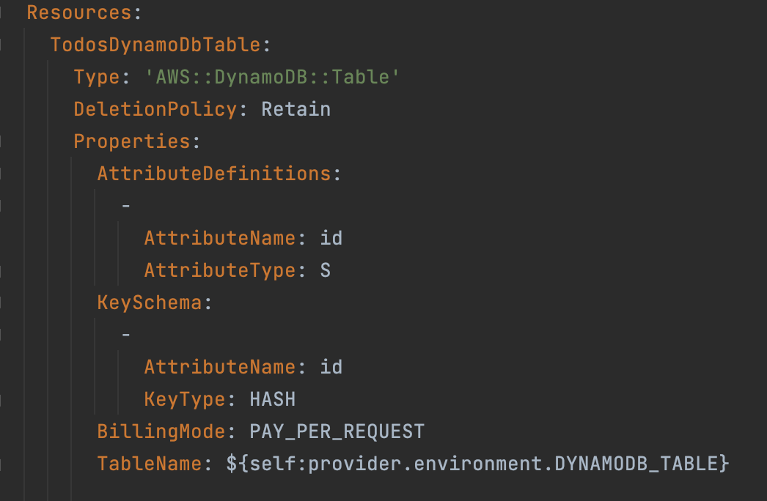
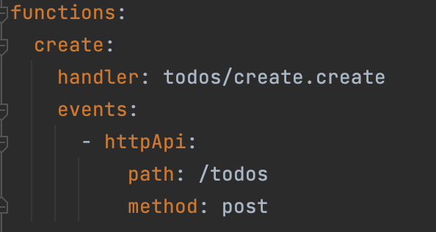
Serverless – Cloud native apps
AWS / AZURE / GCP
Serverless sintaksa ne pokriva mnogo AWS servisa
Kombinacija serverless i cloudformation sintakse
Notes:
Objasniti sve o serverless package
Povezati pricu serverless vs cloudformation
Pokazati u AWS konzoli da je to isti kod
Objasniti sve paramtre lambda funkcije cloudformation-a I zasto one ne postoje u serverless fajlu?
Polukamel case I type pokazuju da je cloudformation

